Slide 1
单片机原理及应用
Chang'an university
主讲人: 陈佩

Slide 2
目 录
第一章 微机基础知识
第二章 89C51单片机的结构和原理
第三章 89C51指令系统
第四章 汇编语言程序设计知识
第五章 中断系统
第六章 定时器及应用
第七章 89C51串行口及通信技术
第八章 单片机小系统片外扩展
第九章 应用系统配置及接口技术

Slide 3
第五章 中断系统
§5.1 微机的输入/输出方式
§5.2 中断的概念
§5.3 89C51中断系统结构及中断控制
§5.4 中断响应及处理过程
§5.5 中断程序举例
§5.6 思考题与习题

Slide 4
§5.1 微机的输入/输出方式
1.程序控制传送方式
2.中断处理方式
3.直接存储器存取（DMA）方式
无条件传送方式
查询传送方式
CPU总是认为外设在任何时刻都处于“准备好”的状态。
这种传送方式不需要交换状态信息，只需在程序中加入访问外设的指令，数据传送便可以实现。
此种方法很少使用。
在输入时，需要查询外设的输入数据是否准备好；
在输出时，需要查询外设是否把上一次CPU输出的数据处理完毕。
查询传送方式：通过查询外设的状态信息，确信外设已处于“准备好”，计算机才发出访问外设的指令，实现数据的传送。
提高CPU的效率，实时处理事件。
DMA：Direct Memory Access
CPU让出数据总线（悬浮状态） ，使外设和存储器之间直接传送（不通过CPU）数据的方式。
适用于外设和存储器之间有大量的数据需要传送及外设工作速度很快的情况。

Slide 5
查询方式程序流程图
输入状态信息
启动外设设备
查询方式的过程：
查询——等待——数据传送，待到下一次数据传送时则重复上述过程。
准备好？
延迟
传送数据
传送数据
优点：通用性好，可以用于各类外设和CPU间的数据传送。
缺点：CPU在完成一次数据传送后要等待很长时间才能进行下一次的传送。在等待过程中，CPU不能进行其他操作，所以效率比较低。

Slide 6
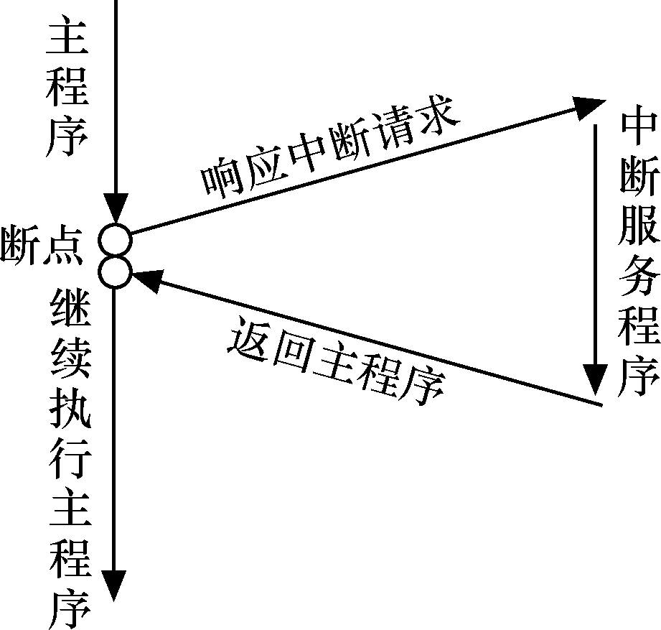
5.2 中断系统的概念
单片机处理事件主要有两种方式：
查询方式特点：耗时，效率低
中断方式特点：实时，效率高。 中断系统能完全消除单片机在
查询方式中的等待,大大提高工作 效率和实时性。
中断响应和处理过程
中断源：产生中断的请求源称为中断源或中断请求源。
中断请求：中断源向CPU提出的处理请求，称为中断请 求（或中断申请）。
中断处理：CPU对事件的整个处理过程，称为中断处理
（或中断服务）。

Slide 7
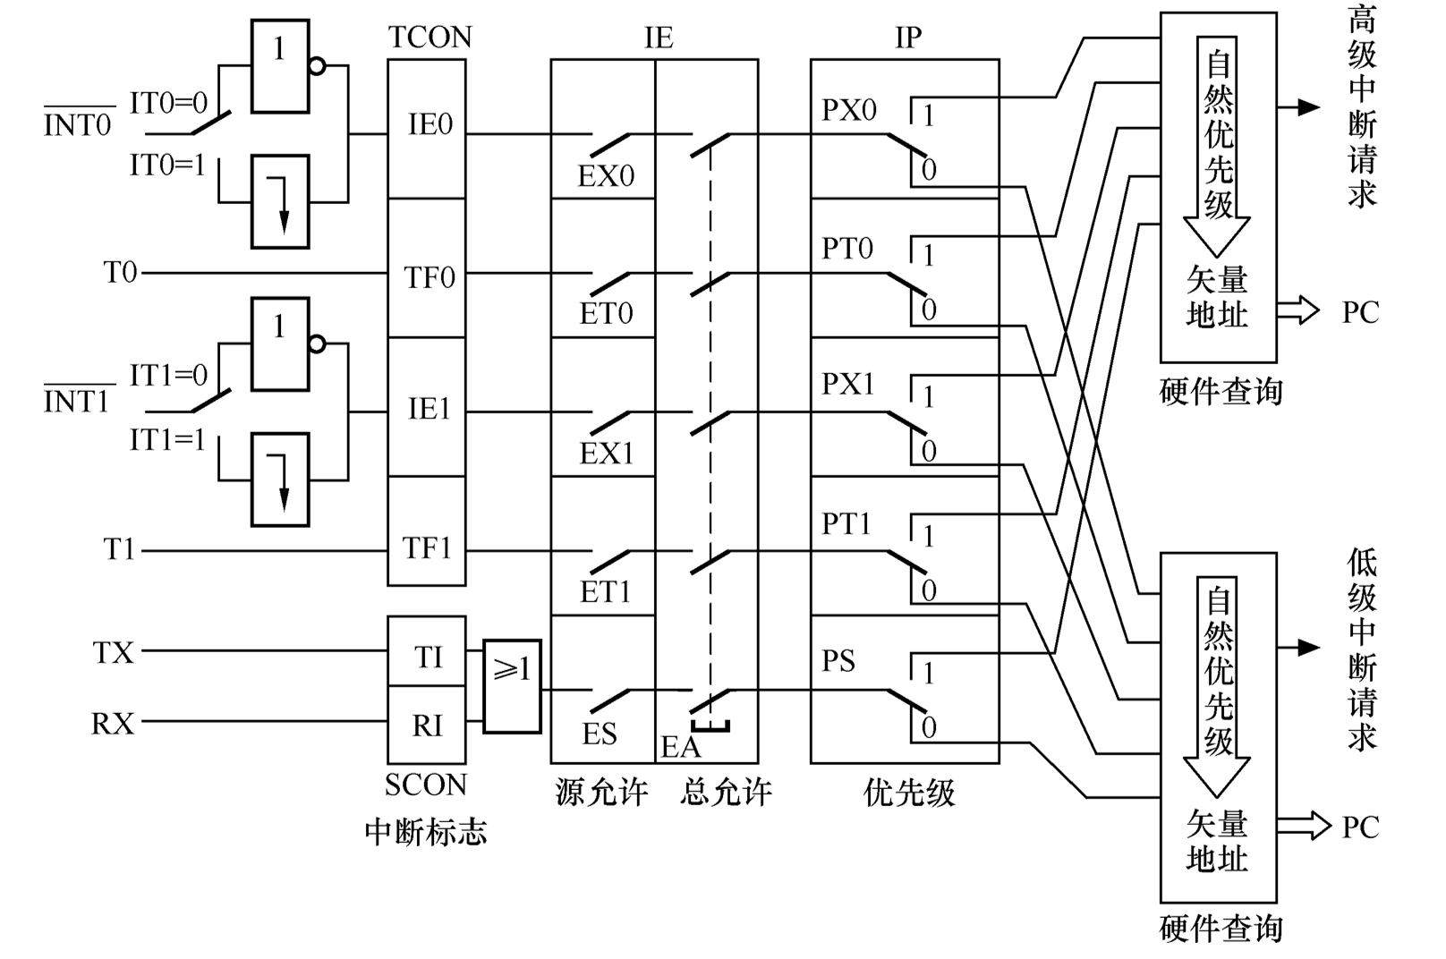
5.3中断系统结构及中断控制
AT89S51的中断系统结构示意图

Slide 8
中断技术实现的功能
1、分时操作
2、实时处理
3、故障处理
计算机的中断系统可以使CPU与外设同时工作。
CPU在启动外设后，便继续执行主程序；而外设被启动后，开始进行准备工作。当外设准备就绪时，就向CPU发出中断请求，CPU响应该中断请求并为其服务完毕后，返回原来的断点处继续运行主程序。外设在得到服务后，也继续进行自己的工作。
因此，CPU可以使多个外设同时工作，并分时为各外设提供服务，从而提高了CPU的利用率和输入和输出的速度。
当计算机用于实时控制时，请求CPU提供服务是随机发生的。有了中断系统，CPU就可以立即响应并加以处理。
计算机在运行时往往会出现一些故障，如断电、存储器奇偶校验出错、运算溢出等。
有了中断系统，当出现上述情况时，CPU可及时转去执行故障处理程序，自行处理故障而不必停机。

Slide 9
5.3中断系统结构及中断控制
5个中断请求源及标志：
外部中断请求0（INT0*/P3.2），标志位IE0。
外部中断请求1（INT1*/P3.3），标志位IE1。
定时器/计数器T0中断请求，标志位TF0。
定时器/计数器T1中断请求，标志位TF1。
串行口中断请求，标志位TI或RI。
通常中断源有I/O设备、硬件故障、实时时钟、为调试程序而设置的中断源
5个中断源
2个中断优先级，可嵌套
每个中断源独立可控，开/关
4个特殊功能寄存器：TCON，SCON、IE、IP

Slide 10
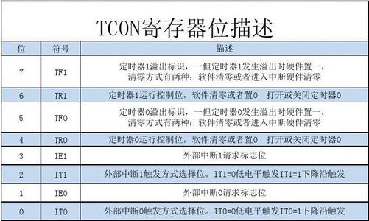
一、中断请求标志
1、定时器控制寄存器TCON中的中断标志位
2、串行口控制寄存器SCON中的中断标志位
8FH 8EH 8DH 8CH 8BH 8AH 89H 88H
TCON
（88H）
TF1
TR0
TF0
TR0
IE1
IT1
IE0
IT0

Slide 11
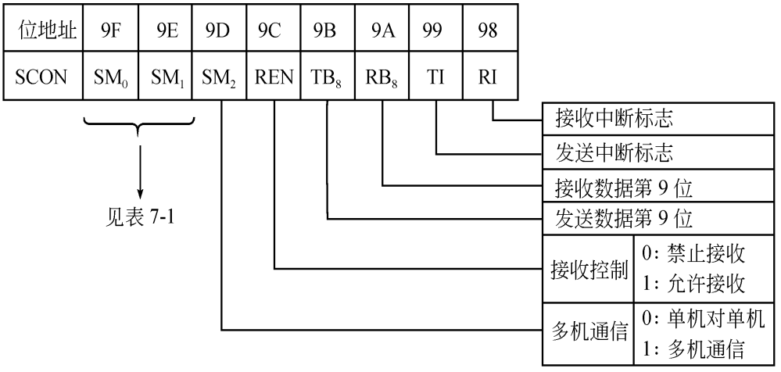
一、中断请求标志
1、定时器控制寄存器TCON中的中断标志位
2、串行口控制寄存器SCON中的中断标志位
1、TI：串行口发送中断请求标志。
CPU将一个数据写入发送缓冲器SBUF时，就启动发送。每发送完一帧串行数据后，硬件置位TI。但CPU响应中断时，并不清除TI，必须在中断服务程序中由软件对TI清0。
2、RI：串行口接收中断请求标志。
在串行口允许接收时，每接收完一个串行帧，硬件置位RI。同样，CPU响应中断时不会清除RI，必须在中断服务程序中由软件对RI清0。

Slide 12
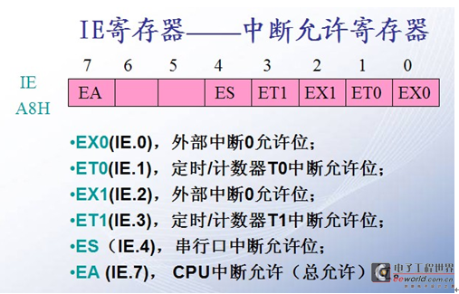
二、中断允许控制
1、中断允许寄存器IE的格式。
例5-1：
假设允许片内定时器/计数器中断，禁止其他中断。试根据假设条件设置IE的相应值。
解：（IE）=10001010B=8AH
（a）用字节操作指令
MOV IE，#8AH；或 MOV A8H，#8AH；
（b）用位操作指令
SETB ET0；定时器/计数器0允许中断
SETB ET1；定时器/计数器1允许中断
SETB EA ；CPU开中断

Slide 13
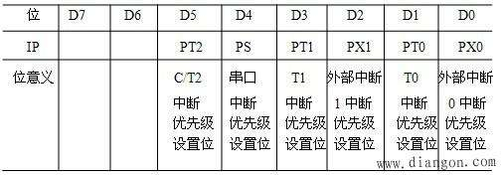
三、中断优先级控制
（1）中断优先级控制器
89C51有两个中断优先级。
每个中断请求源均可编程为高优先级中断或低优先级中断。
中断系统中有两个不可寻址的“优先级生效”触发器，分别指出CPU正在执行的高、低优先级的中断服务程序。当其为1时则分别屏蔽所有的中断请求。
（2）中断优先级
中断优先级排列顺序
当同时接收到几个同一优先级的中断请求时，响应哪个中断源则取决于内部硬件查询顺序。
中断源 同级内的中断优先级
外部中断0中断 高级
定时器/计数器T0溢出中断
外部中断1
定时器/计数器T1溢出中断
串行口中断 低级

Slide 14
（3）实现中断嵌套
三、中断优先级控制
当CPU正在处理一个中断请求时，又出现了另一个优先级比它高的中断请求，这时，CPU就暂时中止执行对原来优先级较低的中断源的服务程序，保护当前断点，转去响应优先级更高的中断请求，并为它服务。待服务结束，再继续执行原来较低级的中断服务程序。该过程称为中断嵌套。该中断系统称为多级中断系统。
二级中断嵌套的中断过程
响应低级中断请求
响应高级中断请求
低级中
断请求
高级中
断请求
CPU执行高级
中断服务程序
返回主程序
返回低级中断程序
CPU在执行主程序
CPU执行低级
中断服务程序

Slide 15
三、中断优先级控制
例5-2
设C51的片外中断为高优先级，片内中断为低优先级。设置IP相应值。
解：（IP）=00000101B=05H
(a)用字节操作指令
MOV IP，#05H；或 MOV 0B8H，#05H；
(b)用为操作指令
SETB PX0
SETB PX1
CLR PS
CLR PT0
CLR PT1

Slide 16
§5.4 中断响应及中断处理过程
中断处理过程可分为3个阶段：
中断响应
中断处理
中断返回

Slide 17

§5.4 中断响应及中断处理过程
中断响应过程
中断源发出请求
No
满足响应条件？
上述操作与判断均 由硬件自动完成！
Yes
Yes
中断受阻？
No
PC断点入栈
转向中断服务 程序

Slide 18
中断响应的过程
§5.4 中断响应及中断处理过程
首先硬件自动生成一条长调用指令“LCALL addr16”。就是 程序存储区中相应的中断入口地址。（P36 表2-3）
例如，对于外部中断1响应，自动生成的长调用指令为
LCALL 0013H
首先将程序计数器PC的内容压入堆栈以保护断点，再将中断 入口地址装入PC，使程序转向相应中断请求的中断入口。

Slide 19
中断入口地址表
§5.4 中断响应及中断处理过程
中断源 | 入口地址
外部中断0 | 0003H
定时器/计数器T0 | 000BH
外部中断1 | 0013H
定时器/计数器T1 | 001BH
串行口中断 | 0023H
常用的主程序结构如下：
ORG 0000H
LJMP MAIN；复位入口 ORG 0013H；外部中断1入口 LJMP INT1

Slide 20








响应中断请求的条件
§5.4 中断响应及中断处理过程
中断源
发请求
①有中断源发出中断请求。
②中断总允许位EA=1，即CPU中断。（IE）
③申请中断的中断源的中断允许位为1，即中断没有被屏蔽。（IE）
④无同级或更高级中断正在被服务。
⑤当前的指令周期已经结束。
⑥若现行指令为RETI或是访问IE或IP指令时，该指令以及紧接着的另一条指令已执行完。
无同级 或更高 级中断 在运行
响应中 断请求 的条件
该中断
被允许
总中断 允许
④⑤⑥为终端被阻塞（封锁）的三种情况

Slide 21
中断请求的撤销
§5.4 中断响应及中断处理过程
当某中断请求被响应后，存在一个中断请求如何撤销问题。
定时器/计数器中断请求的撤销
硬件会自动把中断请求标志位（TF0或TF1）清“0”，自动撤销。
串口中断请求的撤销
响应串口中断后，CPU无法知道是接收中断还是发送中断，还需测试这 2个中断标志位，以判定是接收操作还是发送操作，然后才清除。所以串口 中断请求撤销只能使用软件的方法，在中断服务程序中进行。即用如下指 令进行清除：
CLR | TI | ；清TI标志位
CLR | RI | ；清RI标志位

Slide 22
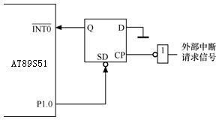
中断请求的撤销
§5.4 中断响应及中断处理过程
外部中断请求的撤销
跳沿方式请求的撤销
包括两项：中断标志位清“0”和外中断信号的撤销。 中断标志位清“0”是在中断响应后由硬件自动完成的。
外中断请求信号撤销，由于跳沿信号过后也就消失了，自动撤销。
电平方式外部中断请求的撤销
电平方式外中断请求的撤销，其中中断请求标志自动撤销，但请求 信号的低电平可能继续存在，为此，除了标志位清“0”之外，还需在 中断响应后把中断请求信号输入引脚从低强制变高。如下图。

Slide 23
中断请求的撤销
§5.4 中断响应及中断处理过程
用D触发器锁存外来的中断请求低电平，并通过D触发器的输出端Q接到
INT0* （或 INT1*）。所以，增加的D触发器不影响中断请求。
中断响应后，利用D触发器的SD端接AT89S51的P1.0端。只要P1.0端输 出一个负脉冲就可以使D触发器置“1”，撤销低电平的中断请求信号。
在中断服务程序中增加如下指令产生负脉冲：
ORL P1，#01H ANL P1，#0FEH ORL P1，#01H
；P1.0为“1”
；P1.0为“0”
；P1.0为“1”

Slide 24
2.中断响应操作过程
§5.4.1 中断响应及中断处理过程
⑴ 把当前PC值压入堆栈，保护断点。
⑵ 将相应的中断服务程序的入口地址送入PC。
⑶ 对有些中断源，CPU会自动清除中断标志。
⑷ 执行中断服务程序。
⑸ 执行到返回指令RETI，中断服务程序结束，将堆栈内容弹出到PC，返回到原来断点继续执行。
CPU不是在任何情况下都对中断请求予以响应，而不同的情况下对中断响应的时间是不同的。
对于顺利的中断响应，其最短的响应时间为3个机器周期。
对于受阻的中断响应，则响应时间会更长一些。
若中断系统只有一个中断源，则响应时间为3～8个机器周期之间。

Slide 25
5.4.2 中断处理包括的内容
不同的中断源服务的内容及要求各不相同，其处理过程也就有所区别。一般情况，中断处理包括两部分内容：
1、保护现场：如在中断服务程序中要用到 PSW、工作寄存器和SFR等寄存器时，则在进入中断服务之前应将它们的内容保护起来，在中断结束、执行RETI指令前应恢复现场。
2、为中断源服务：针对中断源的具体要求进行相应的处理。
编写中断服务程序时的注意问题
①在中断矢量地址单元处放一条无条件转移指令，使中断服务程序可灵活地安排在64KB ROM的任何空间。
②在中断服务程序中，应注意用软件保护现场，以免中断返回后丢失原来寄存器、累加器中的信息。
③若要在执行当前中断程序时禁止更高优先级中断，可以先用软件关闭CPU中断或禁止某中断源中断，在中断返回前再开放中断。

Slide 26
§5.4.3 中断返回
在中断服务程序中，最后一条指令必须为中断返回指令RETI。
CPU执行该指令时，一方面清除中断响应时所置位的“优先级生效”触发器，另一方面从当前栈顶弹出断点地址送入程序计数器PC，从而返回住程序。
注意在中断服务程序中，PUSH和POP指令必须成对使用，否则，不能正确返回断点。

Slide 27
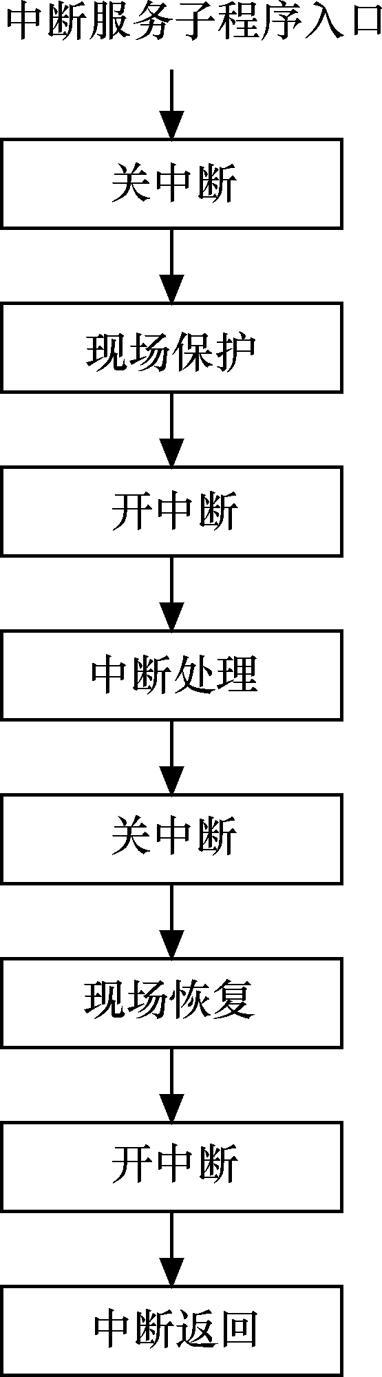
§5.4.3中断服务子程序的流程
现场保护：将单片机中的重要数据
或状态送入堆栈保存。
现场恢复：中断返回主程序前，把保存 的现场内容从堆栈中弹出恢 复原有内容。
堆栈操作指令：
“PUSH direct” “POP direct”
两关两开中断：
两关中断是为了保护现场
两开中断是为了允许高级中断

Slide 28
1、主程序的起始地址
§5.5 中断程序举例
MCS-51系列单片机复位后，（PC）=0000H
而0003H～002BH分别为各中断源的入口地址。
编程时应在0000H处写一条跳转指令（一般为长跳转指令），主程序是以跳转的目标地址作为起始地址开始编写，一般从0003H开始
2、主程序的初始化内容
初始化：将用到的内部部件或扩展芯片进行初始工作状态设定。
单片机复位后，特殊功能寄存器IE、IP内容均为00H，所以应对IE、IP进行初始化编程，以开放中断，允许某些中断源中断和设置中断优先级等。

Slide 29
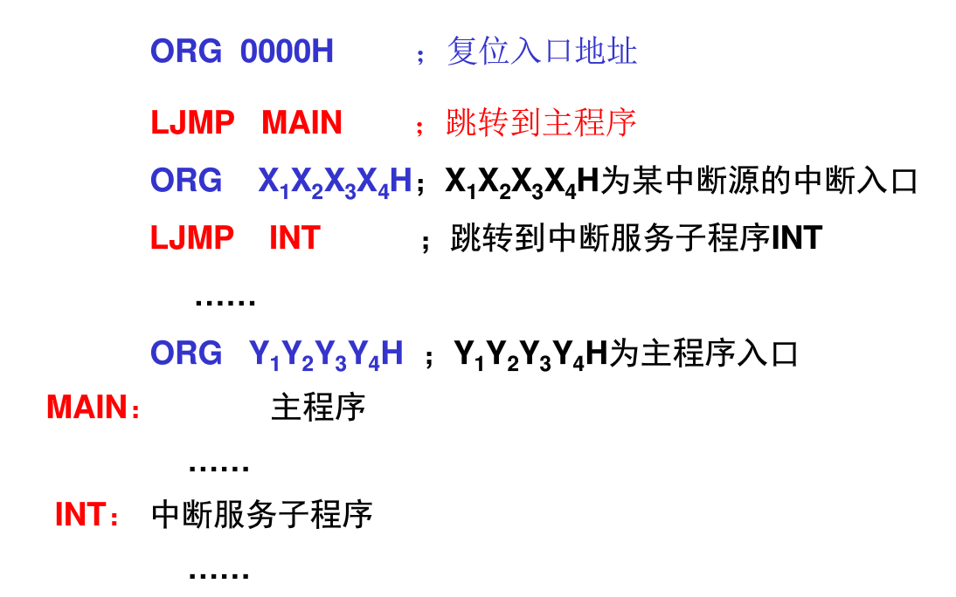
中断服务程序设计的任务（两个任务）
§5.5 中断程序举例
1、在主程序中完成初始化：
设置中断允许控制寄存器IE，
设置中断优先级寄存器IP，
若是外部中断源，设置触发方式TCON。
2、编写中断服务子程序，处理中断请求。
采用中断时的常用主程序结构
在0000H起始地址，用无条件转移指令，跳向主程序。
各中断入口地址间依次相差8字节，中断服务子程序稍长就 超过8字节。一般在进入中断后，用一条无条件转移指令，跳 转到其他地址处。
如有多个中断源，就有多个“ORG X₁X₂X₃X₄H”的入口地 址，多个“中断入口地址”必须依次由小到大排列。

Slide 30
中断服务子程序实例
■
实例：现场保护只将PSW寄存器和累加器A的内容压入堆栈中。程序如下：
INT： CLR | EA | ；CPU关中断
PUSH | PSW | ；现场保护
PUSH | Acc
SETB | EA | ；总中断允许
中断处理段
CLR | EA | ；关中断
POP | Acc | ；现场恢复
POP | PSW
SETB | EA | ；总中断允许
RETI |  | ；中断返回，恢复断点 7

Slide 31
程序几点说明：
现场保护假设仅仅涉及PSW和A的内容，如有其他需 保护内容，只需在相应位置再加几条PUSH和POP指令。
“中断处理程序段”，根据中断任务的具体要求，编 写中断处理程序。
如不允许被其他的中断所中断，可将“中断处理程序 段”前后的“SETB EA”和“CLR EA”两条指令去掉。
最后一条指令必须是返回指令RETI，不可少，CPU执 行该指令后，返回断点处，重新执行被中断的主程序。

Slide 32
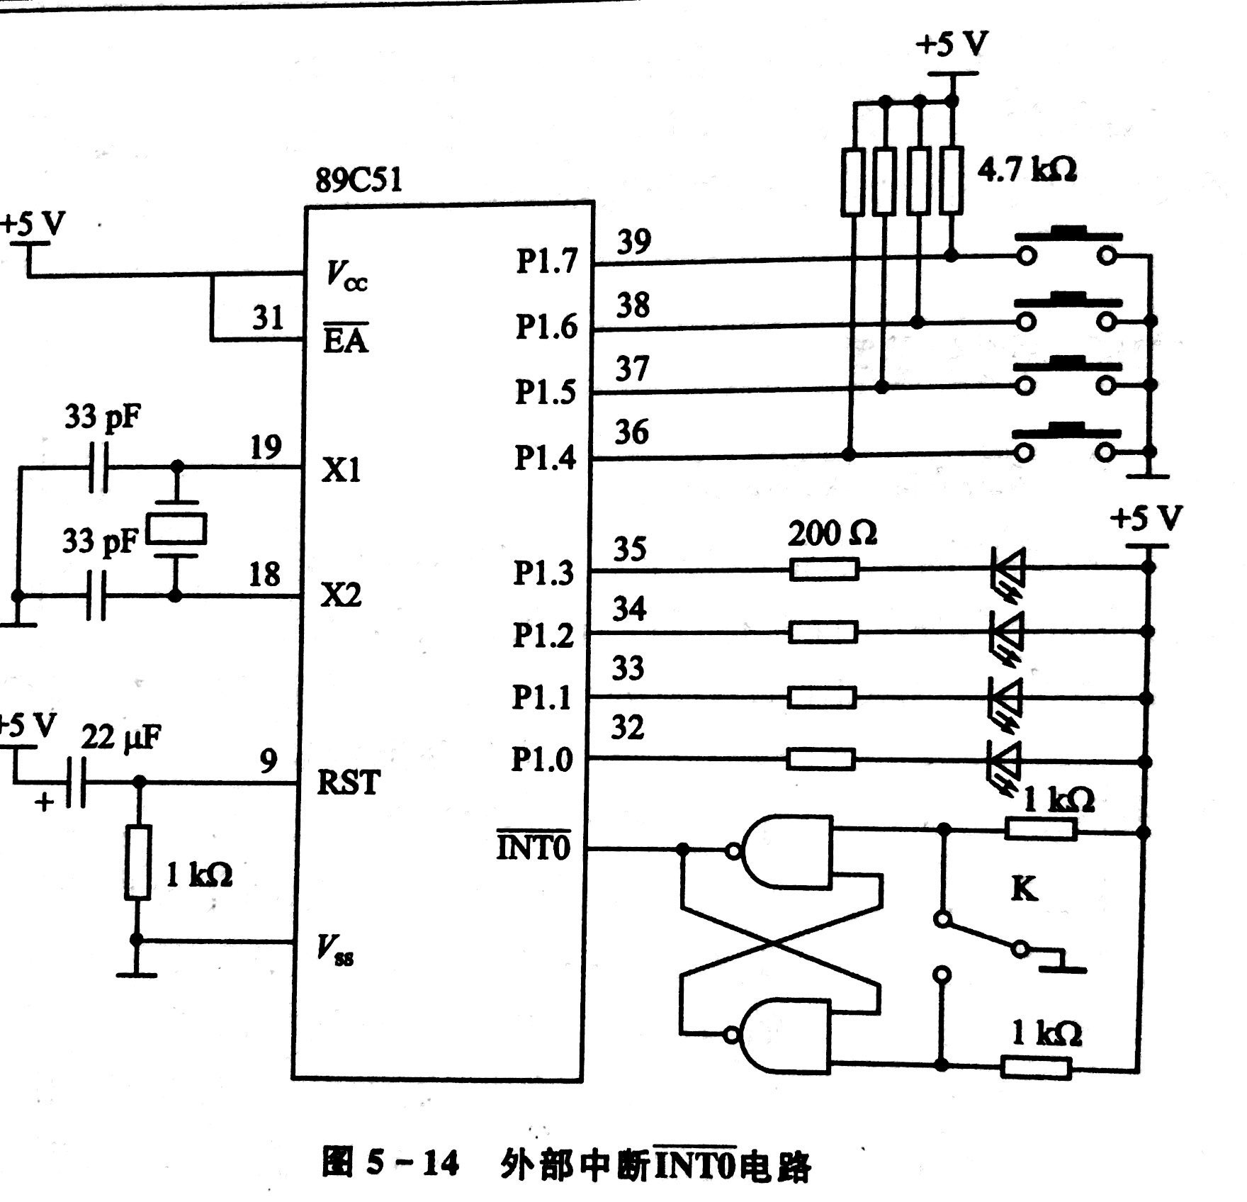
§5.5.2 中断服务程序
例5-3：如 图5-14所示，将P1口的P1.4～P1.7作为输入位， P1.0～P1.3作为输出位。要求利用C51将开关所设的数据读入单片机内，并依次通过P1.0～P1.3输出，驱动发光二极管，以检查P1.4～P1.7输入的电平情况（若输入为1则相应的LED亮）。 现要求采用中断边沿触发方式，每中断一次，完成一次读/写操作。
解：如图所示，采用外部中断0，中断申请从INT0输入，并采用了去抖动电路。
当P1.0～P1.3的任何一位输出为0时，相应的发光二极管就会发光。当开关S1闭合时，发出中断请求。中断服务程序的矢量地址为0003H。

Slide 33
§5.5.2 中断服务程序
例5-3 源程序如下：
ORG 0000H
SJMP MAIN；上电，转向主程序
ORG 0003H；外部中断0入口地址
SJMP INSER；转向中断服务程序
ORG 0030H ；主程序
MAIN：SETB EX0 ；允许外部中断0中断
SETB IT0 ；选择边沿触发方式
SETB EA ；CPU开中断
HERE： SJMP HERE ；等待中断
ORG 0200H ；中断服务程序
INSER： MOV A，P1 ；取开关数
SWAP A ；A的高、低四位互换
CPL A
MOV P1，A；输出驱动LED发光
RETI ；中断返回
END

Slide 34
§5.5.2 中断服务程序
例5-4 利用中断显示系统故障
如图5-15所示，此中断电路可实现系统的故障显示。当系统的各部分正常工作时，四个故障源的输入均为低电平，显示灯全不亮。当有某个部分出现故障时，则相应的输入线有低电平变为高电平，相应的发光二极管亮。
解：如图所示，当某一个故障信号输入线由低电平变为高点平时，会通过 INT0线引起C51中断（边沿触发方式）。在中断服务程序中，应将各故障源的信号读入，并加以查询，以进行相应的发光显示。
INT0
LED
P1.0
R
P1.1
LED
P1.2
R
8031
P1.3
LED
P1.4
R
P1.5
LED
P1.6
R
P1.7
图5-15 利用中断显示系统故障

Slide 35
例5-4
例5-4 源程序如下：
ORG 0000H
SJMP MAIN；上电，转向主程序
ORG 0003H；外部中断0入口地址
SJMP INSER；转向中断服务程序
MAIN： ANL P1,#55H；P1.0,P1.2,P1.4,P1.6为输入
P1.1,P1.3,P1.5,P1.7为输出
SETB EX0 ；允许外部中断0中断
SETB IT0 ；选择边沿触发方式
SETB EA ；CPU开中断
HERE： SJMP HERE ；等待中断
INT0
R
LED
P1.0
P1.1
R
LED
P1.2
P1.3
8031
R
LED
P1.4
P1.5
R
LED
P1.6
P1.7
INSER：JNB P1.0，L1；查询中断源，（ P1.0）=0，转L1
SETB P1.1 ；是P1.0引起的中断，使相应的二极管亮
L1： JNB P1.2，L2；继续查询
SETB P1.3 ；
L2： JNB P1.4，L3
SETB P1.5
L3： JNB P1.6，L4；
SETB P1.7
L4： RETI
END
图5-15 利用中断显示系统故障

Slide 36
作业
1
4
8
13（1）（2）（3）
15
16

Slide 37
§5.6 思考题与习题
1、什么是中断和中断系统？其主要功能是什么？
2、试编写一段对中断系统初始化的程序，使之允许INT0，INT1，TO，串行口中断，且使T0中断为高优先级中断。
3、在单片机中，中断能实现哪些功能？
4、89C51共有哪些中断源？对其中端请求如何进行控制？
5、什么是中断优先级？中断优先处理的原则是什么？
6、说明外部中断请求的查询和响应过程。

Slide 38
§5.6 思考题与习题
7、89C51在什么条件下可响应中断？
8、简述89C51单片机的中断响应过程。
9、在89C51内存中，应如何安排程序区？
10、试述中断的作用及中断的全过程。
11、当正在执行某一个中断源的中断服务程序时，如果有新的中断请求出现，试问在什么情况下可响应新的中断请求？在什么情况下不能响应新的中断请求？
12、89C51单片机外部中断源有几种触发中断请求的方法？如何实现中断请求？

Slide 39
§5.7 思考题与习题
13、89C51单片机有五个中断源，但只能设置两个中断优先级，因此，在中断优先级安排上受到一定的限制。试问以下几种中断优先顺序的安排（级别由高到低）是否可能：若可能，则应如何设置中断源的中断级别：否则，请简述不可能的理由。
⑴ 定时器0，定时器1，外中断0，外中断1，串行口中断。
⑵ 串行口中断，外中断0，定时器0，外中断1，定时器1。
⑶ 外中断0，定时器1，外中断1，定时器0，串行口中断。
⑷ 外中断0，外中断1，串行口中断， 定时器0，定时器1 。
⑸ 串行口中断，定时器0，外中断0，外中断1，定时器1。
⑹ 外中断0，外中断1，定时器0，串行口中断，定时器1 。
⑺ 外中断0，定时器1，定时器0，外中断1，串行口中断。

Slide 40
§5.7 思考题与习题
14、89C51/S51各个中断源的中断标志是如何产生的？又是如何清零的？CPU响应中断时，中断入口地址各是多少？
15、中断响应的时间是否为不变的？为什么？
16、中断响应过程中，为什么通常要保护现场？如何保护？
17、叙述中断响应的CPU操作过程，为什么说中断操作是一个CPU的微查询过程？
18、在中断请求有效并开中断状况下，能否保证立即响应中断？有什么条件？

